Slide 1
Решение Думы Усть-Кутского муниципального образования от 17.12.2024 № 261
«О бюджете Усть-Кутского муниципального образования на 2025 год и
на плановый период 2026 и 2027 годов»

Slide 2
Уважаемые жители
Усть-Кутского муниципального образования!
«Бюджет для граждан» - это аналитический материал, доступный для широкого круга пользователей, в который включены сведения, основанные на официальной информации об основных показателях социально-экономического развития, задачах и приоритетных направлениях бюджетной политики, источниках доходов бюджета и планируемых расходах бюджета Усть-Кутского муниципального образования.
Каждый житель Усть-Кутского муниципального образования должен иметь возможность узнать, сколько средств поступает в бюджет Усть-Кутского муниципального образования, на что они расходуются и какие результаты при этом достигаются. Жители Усть-Кутского муниципального образования должны быть уверены, что передаваемые ими в распоряжение муниципалитета средства приносят конкретные результаты как для общества в целом, так и для каждого человека. Надеюсь, что представленная информация будет полезна тем, кому небезразлично будущее Усть-Кутского муниципального образования.
Схемы и диаграммы позволят Вам наглядно увидеть и понять структуру доходов и расходов бюджета Усть-Кутского муниципального образования.
Мы открыты для ваших замечаний и конструктивных предложений и приглашаем всех ознакомиться с представленным бюджетом.
С уважением,
Мэр Усть-Кутского муниципального образования
С.Г. Анисимов

Slide 3
ОСНОВНЫЕ ТЕРМИНЫ
БЮДЖЕТ – форма образования и расходования денежных средств, предназначенных для финансового обеспечения задач и функций государства и местного самоуправления;
ДОХОДЫ БЮДЖЕТА – поступающие в бюджет денежные средства, за исключением средств, являющихся в соответствии с Бюджетным Кодексом источниками финансирования дефицита бюджета;
РАСХОДЫ БЮДЖЕТА – выплачиваемые из бюджета денежные средства, за исключением средств, являющихся в соответствии с Бюджетным Кодексом Российской Федерации источниками финансирования дефицита бюджета;
ДЕФИЦИТ БЮДЖЕТА – превышение расходов бюджета над его доходами;
ПРОФИЦИТ БЮДЖЕТА – превышение доходов бюджета над его расходами;
БЕЗВОЗМЕЗДНЫЕ ПОСТУПЛЕНИЯ – средства, которые поступают в бюджет безвозмездно (денежные средства, поступающие из вышестоящего бюджета, а также безвозмездные перечисления от физических и юридических лиц);
МЕЖБЮДЖЕТНЫЕ ТРАНСФЕРТЫ – средства, предоставляемые одним бюджетом бюджетной системы Российской Федерации другому бюджету бюджетной системы Российской Федерации;
КОНСОЛИДИРОВАННЫЙ БЮДЖЕТ - свод бюджетов бюджетной системы на соответствующей территории (без учета межбюджетных трансфертов между этими бюджетами);
МУНИЦИПАЛЬНЫЙ ДОЛГ – обязательства, возникающие из муниципальных заимствований, гарантий по обязательствам третьих лиц, другие обязательства в соответствии с видами долговых обязательств, установленными Бюджетным кодексом Российской Федерации, принятые на себя муниципальным образованием;
МУНИЦИПАЛЬНАЯ ПРОГРАММА – документ стратегического планирования, содержащий комплекс планируемых мероприятий, взаимоувязанных по задачам, срокам осуществления, исполнителям и ресурсам и обеспечивающих наиболее эффективное достижение целей и решение задач социально-экономического развития муниципального образования.

Slide 4
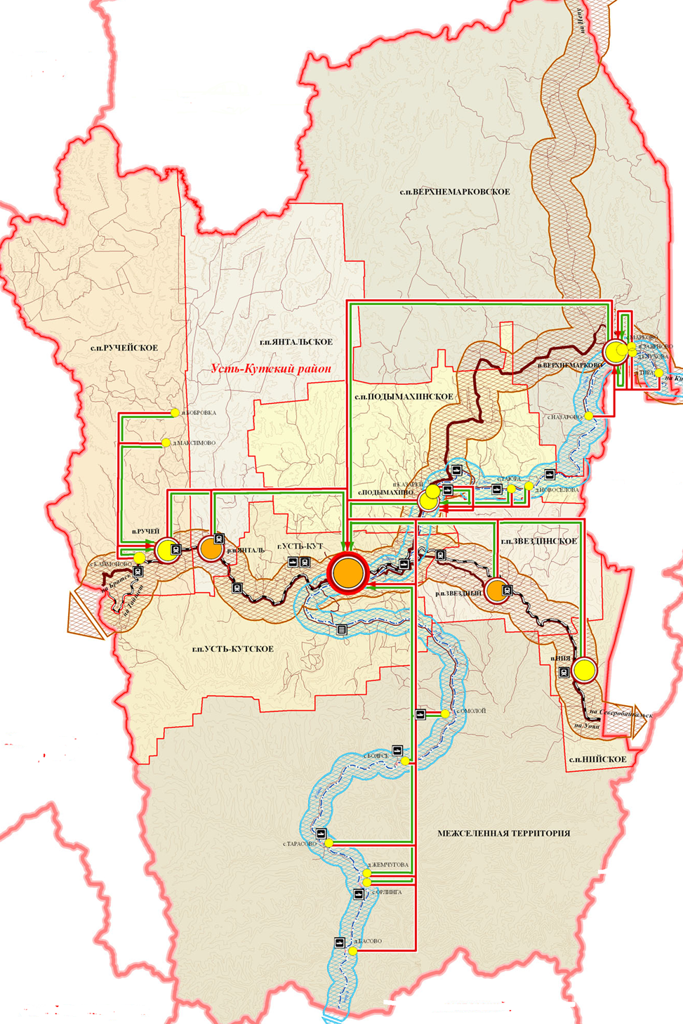
Структура консолидированного бюджета
усть-Кутского муниципального образования
Консолидированный бюджет Усть-Кутского
муниципального образования
Бюджет
Усть-Кутского
муниципального образования
Бюджеты городских поселений (3)
Бюджеты сельских поселений (4)
Бюджеты городских
поселений (далее - ГП):
Усть-Кутское ГП,
Янтальское ГП,
Звезднинское ГП.
Бюджеты сельских
поселений (далее - СП):
Ручейское СП,
Нийское СП,
Верхнемарковское СП,
Подымахинское СП

Slide 5
Материалы, используемые для формирования бюджета
Бюджетный кодекс Российской Федерации
Прогнозные данные главных администраторов доходов и главных распорядителей бюджетных средств
Положение о бюджетном процессе Усть-Кутского муниципального образования
Прогноз социально-экономического развития Усть-Кутского муниципального образования
Муниципальные программы
Основные направления бюджетной и налоговой политики

Slide 6
Бюджетный процесс
Этапы бюджетного процесса:
Участники бюджетного процесса
Усть-Кутского муниципального образования
СОСТАВЛЕНИЕ ПРОЕКТА БЮДЖЕТА
Мэр Усть-Кутского муниципального образования;
Дума Усть-Кутского муниципального образования;
Администрация Усть-Кутского муниципального образования;
Комитет по финансовой политике и бюджету Администрации Усть-Кутского муниципального образования;
Контрольно-счетный орган Усть-Кутского муниципального образования;
Главные распорядители бюджетных средств;
Распорядители бюджетных средств;
Главные администраторы доходов районного бюджета;
Администраторы доходов районного бюджета;
Администраторы источников финансирования дефицита районного бюджета;
Получатели бюджетных средств.
РАССМОТРЕНИЕ И УТВЕРЖДЕНИЕ БЮДЖЕТА
2
1
3
4
ИСПОЛНЕНИЕ БЮДЖЕТА
ФОРМИРОВАНИЕ И УТВЕРЖДЕНИЕ БЮДЖЕТНОЙ ОТЧЕТНОСТИ

Slide 7
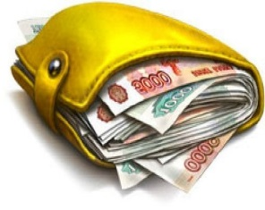
Структура бюджета Усть-Кутского муниципального образования
При превышении доходов над расходами принимается решение, как их использовать (например, накапливать резервы, остатки, погашать долг).
Профицит
Доходы
Расходы
При превышении расходов над доходами принимается решение об источниках покрытия дефицита (например, использовать имеющиеся накопления, остатки, взять в долг).
Дефицит
Муниципальный долг
Долговыми обязательствами, входящими в структуру муниципального долга Усть-Кутского муниципального образования, являются бюджетные кредиты из областного бюджета и кредиты, полученные от кредитных организаций. Учет и регистрация муниципальных долговых обязательств осуществляется в муниципальной долговой книге. В муниципальную долговую книгу вносятся сведения об объеме долговых обязательств по видам этих обязательств, дате их возникновения и исполнения полностью или частично, формах обеспечения обязательств.

Slide 8
ОСНОВНЫЕ ПАРАМЕТРЫ БЮДЖЕТА (тыс. руб.)
Наименование показателя | 2024 год ( план) | 2025 год | 2026 год | 2027 год
Доходы всего, в т.ч.: | 5 319 151,3 | 5 507 872,4 | 5 555 877,9 | 5 618 580,8
- налоговые и неналоговые доходы | 2 921 194,1 | 3 243 394,5 | 3 370 813,7 | 3 648 492,8
- безвозмездные поступления | 2 397 957,2 | 2 264 477,9 | 2 185 064,2 | 1 970 088,0
Расходы всего, в т.ч.: | 5 794 190,1 | 5 523 354,8 | 5 620 755,7 | 5 648 519,0
Профицит (+), дефицит (-) | - 475 038,8 | -15 482,4 | - 64 877,8 | -29 938,2
Расходы
5 794 190,1
5 523 354,8
5 620 755,7
5 648 519,0
Доходы
5 319 151,3
5 507 872,4
5 555 877,9
5 618 580,8

Slide 10
Основные показатели социально-экономического развития района
Численность населения
(тыс. человек)
Индекс промышленного производства, %
Выручка от реализации продукции, работ и услуг
(млрд. руб.)
Фонд заработной платы, сложившийся по району с учетом всех отраслей экономики
(млрд. руб.)
Среднемесячная заработная плата, сложившаяся по району с учетом всех отраслей экономики (тыс. руб.)

Slide 11
ОСНОВНЫЕ ХАРАКТЕРИСТИКИ ДОХОДОВ БЮДЖЕТА (тыс. руб.)

Slide 12
ПОКАЗАТЕЛИ ПОСТУПЛЕНИЯ ДОХОДОВ В РАЙОННЫЙ БЮДЖЕТ В 2023-2027 ГОДАХ (тыс. руб.)
Показатель | 2023 г., факт | 2024г., план | Темп роста, % | 2025г., прогноз | Темп роста, % | 2026г., прогноз | Темп роста, % | 2027г., прогноз | Темп роста, %
Налоговые и неналоговые доходы | 2 393 031,2 | 2 921 194,1 | 122,1 | 3 243 394,5 | 111,0 | 3 370 813,7 | 103,9 | 3 648 492,8 | 108,2
Безвозмездные поступления | 2 143 120,9 | 2 397 957,2 | 111,9 | 2 264 477,9 | 94,4 | 2 185 064,2 | 96,5 | 1 970 088,0 | 90,2
Итого доходов: | 4 536 152,1 | 5 319 151,3 | 117,3 | 5 507 872,4 | 103,5 | 5 555 877,9 | 100,9 | 5 618 580,8 | 101,1
Динамика поступлений доходов в районный бюджет в 2023-2027 годах (тыс. рублей)

Slide 13
Налоговые доходы бюджета на 2023 - 2027 годы, тыс.руб.
Наименование | 2023 год | 2024 год | 2025 год | 2026 год | 2027 год
Налог на доходы физических лиц | 1 809 282,0 | 2 419 888,2 | 2 764 076,2 | 2 876 712,2 | 3 140 090,4
Налог, взимаемый в связи с применением упрощенной системы налогообложения | 164 198,1 | 137 655,0 | 105 732,6 | 109 961,5 | 114 360,0
Единый сельскохозяйственный налог и налог, взимаемый в связи с применением патентной системы налогообложения, зачисляемый в бюджеты муниципальных районов | 9 637,7 | 21 974,4 | 24 422,1 | 24 908,1 | 25 404,1
Прочие налоговые доходы | 15 753,3 | 22 209,9 | 27 188,4 | 28 063,3 | 34 516,9
Динамика поступлений налоговых доходов в районный бюджет в 2023-2027 годах
94,7%
94,7%
94,7%
93,6%
90,5%
3,6%
3,6%
3,5%
0,8%
0,8%
0,8%
1%
0,9%
0,9%

Slide 14
Неналоговые доходы бюджета на 2023 - 2027 годы, тыс.руб.
Наименование | 2023 год | 2024 год | 2025 год | 2026 год | 2027 год
Доходы от использования имущества, находящегося в государственной и муниципальной собственности | 40 615,2 | 34 248,6 | 34 423,0 | 34 563,9 | 34 749,0
Плата за негативное воздействие на окружающую среду | 262 064,8 | 202 682,6 | 209 443,0 | 217 820,0 | 219 885,0
Доходы от оказания платных услуг и компенсации затрат государства | 77 448,9 | 67 678,6 | 68 225,4 | 68 900,6 | 69 602,9
Доходы от продажи материальных и нематериальных активов | 9 026,9 | 8 795,6 | 6 900,0 | 6 900,0 | 6 900,0
Штрафы, санкции, возмещение ущерба | 4 365,3 | 5 643,1 | 2 983,8 | 2 984,1 | 2 984,5
Динамика поступлений неналоговых доходов в районный бюджет в 2023-2027 годах
66,6%
65,1%
65,8%
65,8%
19,7%
21,0%
21,2%
20,8%
20,8%
10,3%
11,4%
2,4%
2,1%
10,4%
10,4%
2,3%

Slide 15
Безвозмездные поступления на 2023 - 2027 годы, тыс.руб.
Наименование | 2023 год | 2024 год | 2025 год | 2026 год | 2027 год
Субсидии | 124 101,9 | 110 686,1 | 130 896,2 | 383 340,6 | 167 274,9
Субвенции | 1 666 110,9 | 1 894 393,4 | 1 932 895,1 | 1 789 751,8 | 1 790 841,3
Иные межбюджетные трансферты | 141 288,2 | 145 305,8 | 11 971,8 | 11 971,8 | 11 971,8
Прочие безвозмездные поступления | 211 619,9 | 247 571,9 | 188 714,8 | 0 | 0
Динамика безвозмездных поступлений в 2023-2027 годах

Slide 16
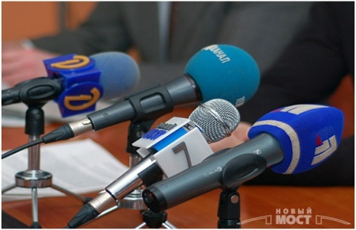
Расходы бюджета
Общегосударственные вопросы
Национальная безопасность и правоохранительная деятельность
Национальная экономика
Физическая культура и спорт
Жилищно-коммунальное хозяйство
Образование
Охрана окружающей среды
Культура, кинематография
Социальная политика
Межбюджетные трансферты
Обслуживание муниципального долга
Средства массовой информации

Slide 17
Динамика распределения расходов бюджета Усть-Кутского муниципального образования по видам расходов

Slide 18
Распределение дотаций на выравнивание бюджетной обеспеченности поселений на 2025 год (тыс. руб.)
Общий объем дотации
236 686.1

Slide 19
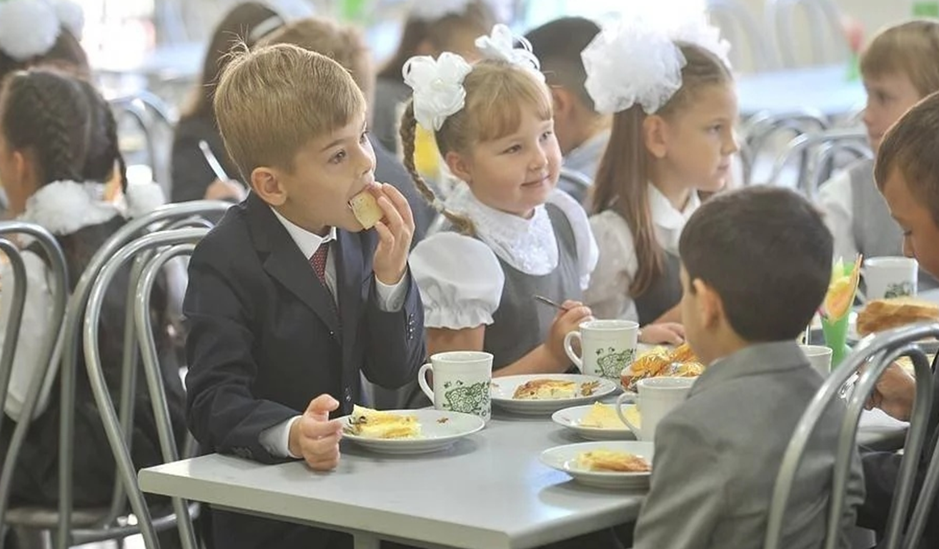
Расходы районного бюджета на обеспечение бесплатного питания учащихся
Возрастная группа 7-11 лет
1-4 классы
Возрастная группа 12 лет и старше
5-11 классы
Двух разовое питание обучающихся с ОВЗ
Дети 7-11 лет областные 148+ местные 30= 178 рублей Дети 12 лет и старше областные 167 + местные 34=201 рубль
Дети , пребывающие на полном гос. Обеспечении
Дети 7-11 лет областные 104 рублей Дети 12 лет и старше областные 120 рублей
Многодетные и малоимущие
Дети 7-11 лет областные 104 рублей Дети 12 лет и старше областные 120+ местные 15=135 рублей
Двух разовое питание детей-инвалидов
Дети 7-11 лет областные 178 рублей Дети 12 лет и старше областные 201 рубля

Slide 20
Реализация Указов Президента РФ от 07.05.2024 г. № 309 «О национальных целях развития Российской Федерации на период до 2030 года и на перспективу до 2036 года»
КЦСР | Наименование КЦСР | Ассигнования 2025 год | Ассигнования 2026 год |  | Ассигнования 2027 год
00 0 ДА 00000 Региональный проект «Здоровье для каждого»
Муниципальная программа "Формирование системы мотивации граждан к ведению здорового образа жизни, включая здоровое питание и отказ от вредных привычек в Усть-Кутском муниципальном образовании"
795ДА22100 | Муниципальная программа "Формирование системы мотивации граждан к ведению здорового образа жизни, включая здоровое питание и отказ от вредных привычек в Усть-Кутском муниципальном образовании" | 450,0 |  | 450,0 |  | 450,0

Slide 21
Удельный вес отдельных направлений расходов бюджета в общем объеме расходов, запланированных на 2025 год

Slide 22
Динамика распределения расходов бюджета Усть-Кутского муниципального образования с 2022 года по 2025 год (тыс. рублей)
+2 090 931.4(+60.2%)
5 523 354.8
5 794 190.1
2022 год
(факт)
2025 год
(проект бюджета)
2023 год
(факт)
2024 год
(план)
3 922 919.1
3 432 423.4

Slide 23
Структура расходов бюджета Усть-Кутского муниципального образования в 2025 году

Slide 24
Сведения о расходах бюджета Усть-Кутского муниципального образования за 2023 – 2027 годы (тыс. рублей)
Наименование кода | Рз | ПР | Факт за 2023 год | 2024 год | 2025 год | 2026 год | 2027 год
ОБЩЕГОСУДАРСТВЕННЫЕ ВОПРОСЫ | 01 | 00 | 358 851.9 | 537 409.8 | 497 707.1 | 460 080.5 | 436 712.6
Функционирование высшего должностного лица субъекта Российской Федерации и муниципального образования | 01 | 02 | 6 499.9 | 7 082.6 | 7 189.1 | 7 094.1 | 7 189.1
Функционирование законодательных (представительных) органов государственной власти и представительных органов муниципальных образований | 01 | 03 | 13 303.0 | 14 182.6 | 14 565.8 | 14 583.9 | 14 722.4
Функционирование Правительства Российской Федерации, высших исполнительных органов государственной власти субъектов Российской Федерации, местных администраций | 01 | 04 | 196 504.5 | 216 702.4 | 188 646.3 | 179 961.0 | 170 593.3
Судебная система | 01 | 05 | 7.4 | 2.4 | 8.4 | 141.4 | 8.1
Обеспечение деятельности финансовых, налоговых и таможенных органов и органов финансового (финансово-бюджетного) надзора | 01 | 06 | 65 777.2 | 74 968.1 | 79 537.4 | 80 623.4 | 83 017.6
Обеспечение проведения выборов и референдумов | 01 | 07 | 0.0 | 0.0 | 5 914.1 | 0.0 | 0.0
Резервные фонды | 01 | 11 | 0.0 | 2 000.0 | 50 000.0 | 30 000.0 | 10 000.0
Другие общегосударственные вопросы | 01 | 13 | 76 759.9 | 222 471.7 | 151 846.0 | 147 723.6 | 151 229.0
НАЦИОНАЛЬНАЯ ОБОРОНА | 02 | 00 | 7 144.2 | 23 483.7 | 10 000.0 | 0.0 | 0.0
Мобилизационная и вневойсковая подготовка | 02 | 03 | 7 144.2 | 23 483.7 | 10 000.0 | 0.0 | 0.0
НАЦИОНАЛЬНАЯ БЕЗОПАСНОСТЬ И ПРАВООХРАНИТЕЛЬНАЯ ДЕЯТЕЛЬНОСТЬ | 03 | 00 | 17 264.6 | 22 658.0 | 29 066.7 | 23 838.1 | 25 338.1
Защита населения и территории от чрезвычайных ситуаций природного и техногенного характера, пожарная безопасность | 03 | 10 | 16 978.8 | 22 227.6 | 28 651.7 | 23 423.1 | 24 923.1
Другие вопросы в области национальной безопасности и правоохранительной деятельности | 03 | 14 | 285.8 | 430.4 | 415.0 | 415.0 | 415.0
НАЦИОНАЛЬНАЯ ЭКОНОМИКА | 04 | 00 | 110 465.4 | 277 769.4 | 122 315.2 | 107 812.9 | 118 493.9
Сельское хозяйство и рыболовство | 04 | 05 | 3 256.9 | 7 312.5 | 14 700.0 | 14 700.0 | 14 700.0
Транспорт | 04 | 08 | 9 977.5 | 8 194.4 | 20 334.5 | 8 500.8 | 8 500.8
Дорожное хозяйство (дорожные фонды) | 04 | 09 | 81 267.7 | 224 764.2 | 67 717.5 | 65 036.5 | 75 704.5
Другие вопросы в области национальной экономики | 04 | 12 | 15 963.3 | 37 498.3 | 19 563.2 | 19 575.6 | 19 588.6
ЖИЛИЩНО-КОММУНАЛЬНОЕ ХОЗЯЙСТВО | 05 | 00 | 128 611.6 | 149 340.1 | 187 245.9 | 387 864.1 | 1 153.4
Жилищное хозяйство | 05 | 01 | 1 258.9 | 18 680.0 | 4 020.0 | 220.0 | 228.9
Коммунальное хозяйство | 05 | 02 | 117 182.0 | 121 311.8 | 173 321.4 | 386 719.6 | 0.0
Благоустройство | 05 | 03 | 10 170.7 | 9 348.3 | 9 904.5 | 924.5 | 924.5
ОХРАНА ОКРУЖАЮЩЕЙ СРЕДЫ | 06 | 00 | 8 786.2 | 503 391.6 | 218 836.8 | 227 213.8 | 229 278.8
Другие вопросы в области охраны окружающей среды | 06 | 05 | 8 786.2 | 503 391.6 | 218 836.8 | 227 213.8 | 229 278.8

Slide 25
Наименование кода | Рз | ПР | Факт за 2023 год | 2024 год | 2025 год | 2026 год | 2027 год
ОБРАЗОВАНИЕ | 07 | 00 | 2 623 052.8 | 3 462 633.3 | 3 492 306.9 | 2 987 555.6 | 2 803 914.2
Дошкольное образование | 07 | 01 | 846 344.5 | 972 448.6 | 973 996.0 | 848 064.1 | 820 236.3
Общее образование | 07 | 02 | 1 461 862.6 | 2 121 841.4 | 2 038 553.2 | 1 724 914.9 | 1 554 920.1
Дополнительное образование детей | 07 | 03 | 146 319.3 | 169 675.4 | 212 012.6 | 157 374.6 | 162 102.6
Профессиональная подготовка, переподготовка и повышение квалификации | 07 | 05 | 1 571.3 | 5 462.7 | 10 835.2 | 10 267.8 | 11 373.6
Молодежная политика | 07 | 07 | 6 564.5 | 14 078.4 | 52 134.3 | 50 704.6 | 51 343.0
Другие вопросы в области образования | 07 | 09 | 160 390.6 | 179 126.8 | 204 775.6 | 196 229.6 | 203 938.6
КУЛЬТУРА, КИНЕМАТОГРАФИЯ | 08 | 00 | 246 457.5 | 248 988.3 | 272 840.7 | 266 355.9 | 283 824.9
Культура | 08 | 01 | 157 748.5 | 142 456.4 | 179 197.4 | 168 634.0 | 181 070.4
Другие вопросы в области культуры, кинематографии | 08 | 04 | 88 709.0 | 106 531.9 | 93 643.3 | 97 721.9 | 102 754.5
ЗДРАВООХРАНЕНИЕ | 09 | 00 | 509.9 | 509.9 | 510.0 | 510.0 | 510.0
Другие вопросы в области здравоохранения | 09 | 09 | 509.9 | 509.9 | 510.0 | 510.0 | 510.0
СОЦИАЛЬНАЯ ПОЛИТИКА | 10 | 00 | 40 185.5 | 46 471.8 | 55 065.6 | 53 731.9 | 52 052.9
Пенсионное обеспечение | 10 | 01 | 7 329.3 | 8 147.3 | 9 275.7 | 9 275.7 | 9 275.7
Социальное обеспечение населения | 10 | 03 | 5 061.8 | 6 443.1 | 12 787.2 | 11 200.0 | 9 200.0
Охрана семьи и детства | 10 | 04 | 14 052.9 | 14 272.0 | 18 657.7 | 18 911.2 | 19 173.1
Другие вопросы в области социальной политики | 10 | 06 | 13 741.5 | 17 609.4 | 14 345.0 | 14 345.0 | 14 404.1
ФИЗИЧЕСКАЯ КУЛЬТУРА И СПОРТ | 11 | 00 | 214 652.6 | 301 991.7 | 386 869.8 | 259 023.3 | 274 113.2
Физическая культура | 11 | 01 | 214 652.6 | 301 991.7 | 386 869.8 | 259 023.3 | 274 113.2
СРЕДСТВА МАССОВОЙ ИНФОРМАЦИИ | 12 | 00 | 11 410.1 | 11 816.2 | 13 904.0 | 13 904.0 | 13 904.0
Другие вопросы в области средств массовой информации | 12 | 04 | 11 410.1 | 11 816.2 | 13 904.0 | 13 904.0 | 13 904.0
ОБСЛУЖИВАНИЕ ГОСУДАРСТВЕННОГО (МУНИЦИПАЛЬНОГО) ДОЛГА | 13 | 00 | 0.0 | 0.0 | 0.0 | 300.0 | 300.0
Обслуживание государственного (муниципального) внутреннего долга | 13 | 01 | 0.0 | 0.0 | 0.0 | 300.0 | 300.0
МЕЖБЮДЖЕТНЫЕ ТРАНСФЕРТЫ ОБЩЕГО ХАРАКТЕРА БЮДЖЕТАМ БЮДЖЕТНОЙ СИСТЕМЫ РОССИЙСКОЙ ФЕДЕРАЦИИ | 14 | 00 | 155 526.8 | 207 726.3 | 236 686.1 | 242 518.7 | 263 876.1
Дотации на выравнивание бюджетной обеспеченности субъектов Российской Федерации и муниципальных образований | 14 | 01 | 155 526.8 | 207 726.3 | 236 686.1 | 242 518.7 | 263 876.1
Итого |  |  | 3 922 919.7 | 5 794 190.1 | 5 523 354.8 | 5 030 755.7 | 4 503 519.0

Slide 26
Распределение расходов бюджета Усть-Кутского муниципального образования на 2025 -2027 годы по функциональной структуре (тыс. руб.)
Общегосударственные вопросы
Наименование | 2025 год | 2026 год | 2027 год
Функционирование высшего должностного лица субъекта Российской Федерации и муниципального образования | 7 189.1 | 7 094.1 | 7 189.1
Функционирование законодательных (представительных) органов государственной власти и представительных органов муниципальных образований | 14 565.8 | 14 583.9 | 14 722.4
Функционирование Правительства Российской Федерации, высших исполнительных органов государственной власти субъектов Российской Федерации, местных администраций | 188 646.3 | 179 961.0 | 170 593.3
Судебная система | 8.4 | 141.4 | 8.1
Обеспечение деятельности финансовых, налоговых и таможенных органов и органов финансового (финансово-бюджетного) надзора | 79 537.4 | 80 623.4 | 83 017.6
Обеспечение проведения выборов и референдумов | 5 914.1 | 0.0 | 0.0
Резервные фонды | 50 000.0 | 30 000.0 | 10 000.0
Другие общегосударственные вопросы | 151 846.0 | 147 723.6 | 151 229.0
ИТОГО | 497 707.1 | 460 127.4 | 436 712.6
Источники

Slide 27
Межбюджетные трансферты на выплату заработной платы с начислениями на неё работникам органов местного самоуправления поселений (тыс. руб.)
Янтальское городское поселение
Подымахинское сельское поселение
Ручейское
сельское поселение
Нийское
сельское поселение
2025 год – 4 250,0
2026 год – 3 200,0
2025 год – 7 050,0
2026 год – 6 100,0
2027 год – 5 100,0
2025 год – 200,0
2026 год – 1 800,0
2025 год – 14 000,0
2026 год – 11 200,0
2027 год – 7 800,0

Slide 28
Распределение расходов бюджета Усть-Кутского муниципального образования по переданным областным государственным полномочиям на 2025 – 2027 годы (тыс. руб.)
по составлению (изменению) списков кандидатов в присяжные заседатели федеральных судов общей юрисдикции в РФ
2025 год – 8.4
2026 год – 141.4
2027 год – 8.1
хранение, комплектование, учет и использование архивных документов, относящихся к государственной собственности Иркутской области
2025 год – 3 993.1
2026 год – 3 993.1
2027 год – 3 993.1
в сфере труда
2025 год – 1 532.8
2026 год – 1 532.8
2027 год – 1 532.8
по определению перечня должностных лиц органов местного самоуправления, уполномоченных составлять протоколы об административных правонарушениях
2025 год – 0.7
2026 год – 0.7
2027 год – 0.7
по определению персонального состава и обеспечению деятельности административных комиссий
2025 год – 1 537.8
2026 год – 1 537.8
2027 год – 1 537.8

Slide 29
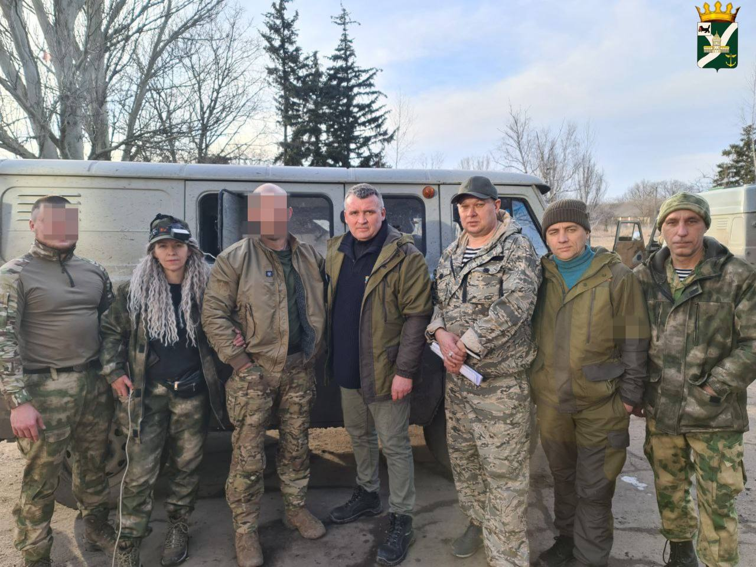
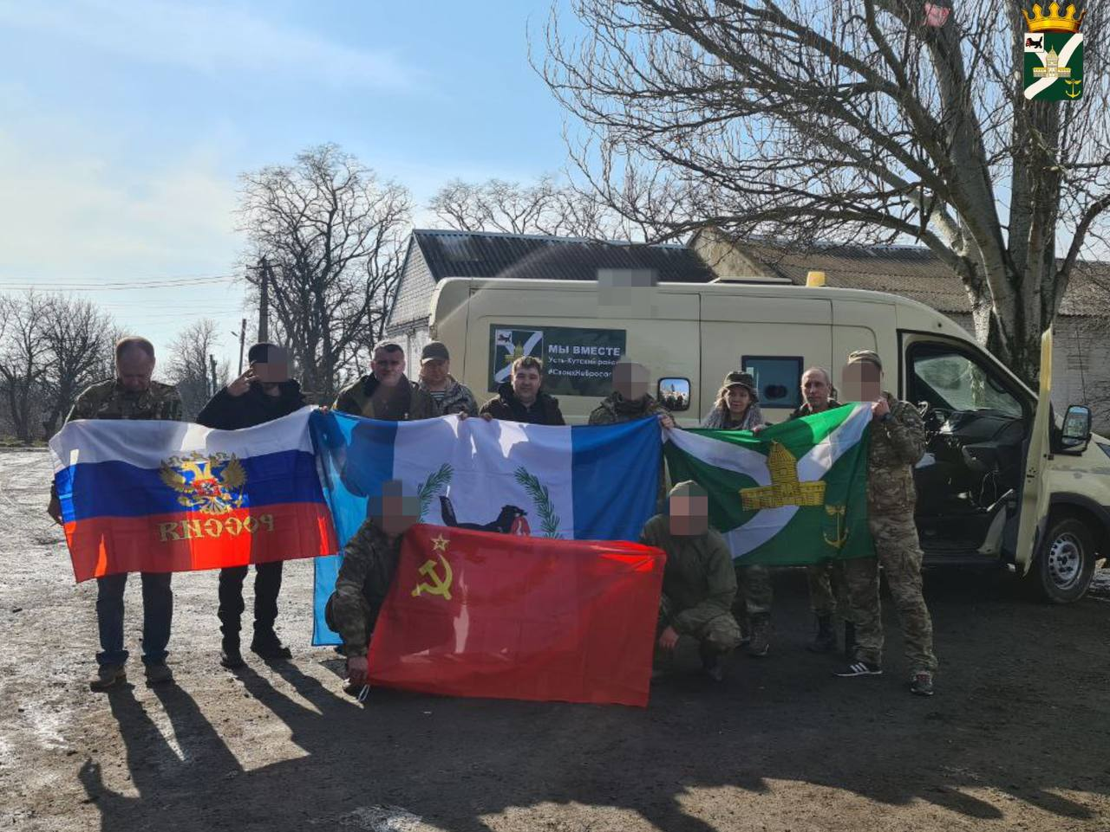
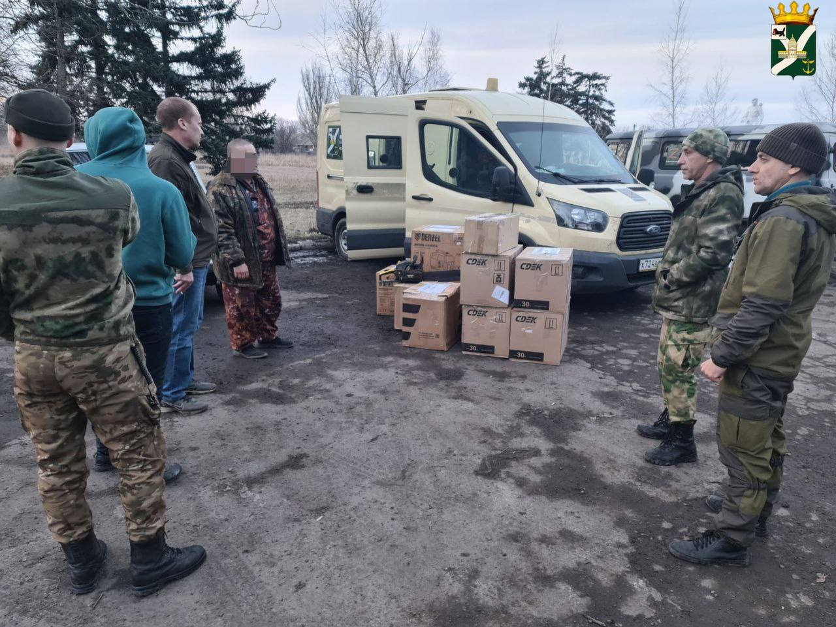
Распределение расходов бюджета Усть-Кутского муниципального образования на 2025 - 2027 годы по функциональной структуре (тыс. руб.)
Национальная оборона
Наименование | 2025 год | 2026 год | 2027 год
Мобилизационная и вневойсковая подготовка | 10 000.0 | 0.0 | 0.0
ИТОГО | 10 000.0 | 0.0 | 0.0

Slide 30
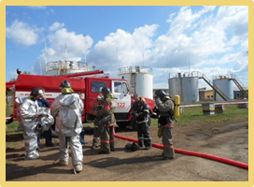
Распределение расходов бюджета Усть-Кутского муниципального образования на 2025 - 2027 годы по функциональной структуре (тыс. руб.)
Национальная безопасность и правоохранительная деятельность
Наименование | 2025 год | 2026 год | 2027 год
Защита населения и территории от чрезвычайных ситуаций природного и техногенного характера, пожарная безопасность | 28 651.7 | 23 423.1 | 24 923.1
Другие вопросы в области национальной безопасности и правоохранительной деятельности | 415.0 | 415.0 | 415.0
ИТОГО | 29 066.7 | 23 838.1 | 25 338.1

Slide 31
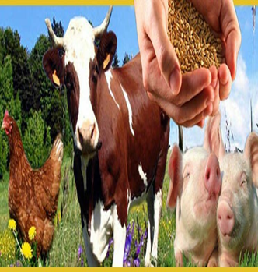
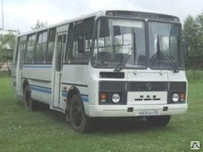
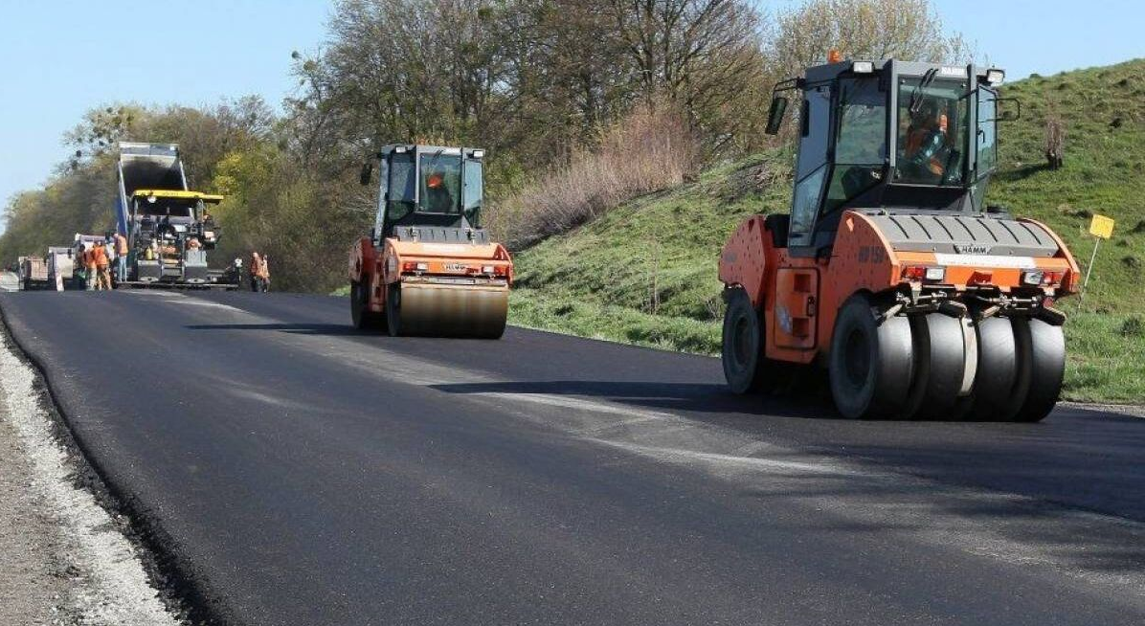
Национальная экономика (тыс. руб.)
Наименование | 2025 год | 2026 год | 2027 год
Сельское хозяйство и рыболовство | 14 700.0 | 14 700.0 | 14 700.0
Транспорт | 20 334.5 | 8 500.8 | 8 500.8
Дорожное хозяйство (дорожные фонды) | 67 717.5 | 65 036.5 | 75 704.5
Другие вопросы в области национальной экономики | 19 563.2 | 19 575.6 | 19 588.6
ИТОГО | 122 315.2 | 107 812.9 | 118 493.9
Мероприятия на осуществление регулярных пассажирских перевозок пассажиров и багажа автомобильным транспортом по регулируемым тарифам
Субсидия из областного бюджета на осуществление дорожной деятельности в отношении автомобильных дорог местного значения (в том числе софинансирование с местного бюджета)
Маршруты
«г. Усть-Кут- п. Казарки»
«г. Усть-Кут – с. Каймоново»
20 334,5 тыс.рублей
48 185,2 тыс.рублей

Slide 32
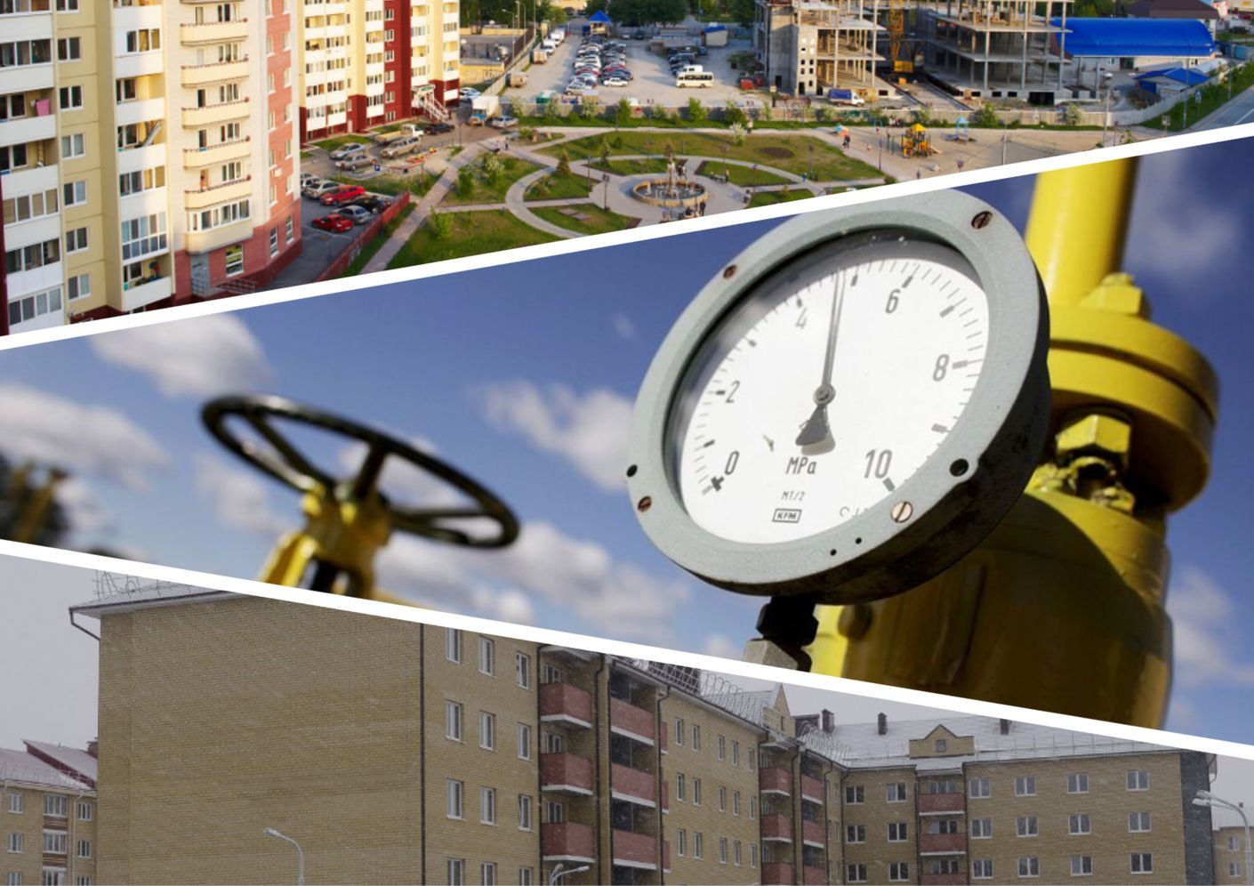
Жилищно-коммунальное хозяйство (тыс. руб.)
Охрана окружающей среды (тыс. руб.)
Наименование | 2025 год | 2026 год | 2027 год
Жилищное хозяйство | 4 020.0 | 220.0 | 228.9
Коммунальное хозяйство | 173 321.4 | 386 719.6 | 0.0
Благоустройство | 9 904.5 | 924.5 | 924.5
ИТОГО | 187 245.9 | 387 864.1 | 1 153.4
Наименование | 2025 год | 2026 год | 2027 год
Другие вопросы в области охраны окружающей среды | 218 836.8 | 227 213.8 | 229 278.8
На проведение мероприятий по предотвращению и (или) снижению негативного воздействия хозяйственной и иной деятельности на окружающую среду, сохранению и восстановлению природной среды, рациональному использованию и воспроизводству природных ресурсов, обеспечению экологической безопасности за счет платы за негативное воздействие на окружающую среду
2025 год – 209 459.4
2026 год – 217 836.4
2027 год – 219 901.4
Межбюджетные трансферты
на организацию в границах поселения электро-, тепло-, газо- и водоснабжения населения, водоотведения, снабжения населения топливом в пределах полномочий, установленных законодательством Российской Федерации
Усть-Кутскому городскому поселению
2025 год – 173 321.4
2026 год – 386 719.6
Переданные полномочия на осуществление отдельных областных государственных полномочий в сфере обращения с безнадзорными собаками и кошками
2025 год – 9 377.4
2026 год – 9 377.4
2027 год – 9 377.4

Slide 33
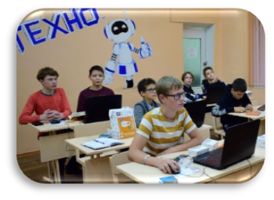
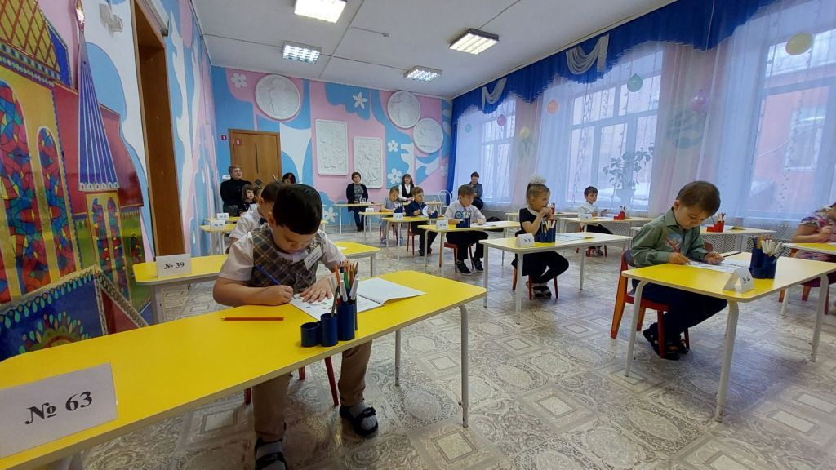
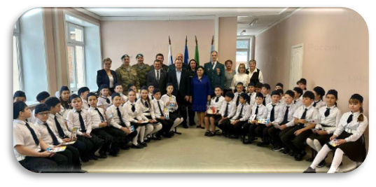
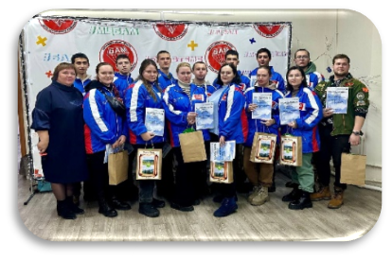
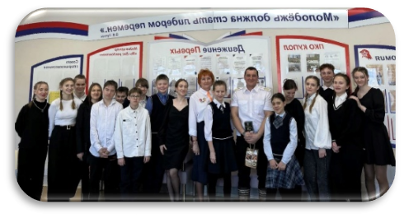
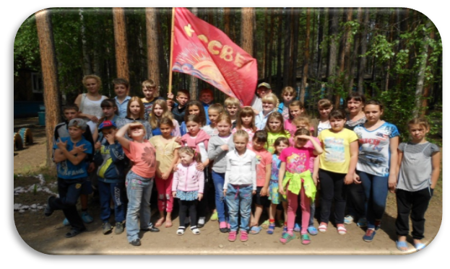
О Б Р А З О В А Н И Е (тыс. руб.)
Наименование | 2025 год | 2026 год | 2027 год
ОБРАЗОВАНИЕ | 3 492 306.9 | 2 987 555.6 | 2 803 914.2
Дошкольное образование | 973 996.0 | 848 064.1 | 820 236.3
Общее образование | 2 038 553.2 | 1 724 914.9 | 1 554 920.1
Дополнительное образование детей | 212 012.6 | 157 374.6 | 162 102.6
Профессиональная подготовка, переподготовка и повышение квалификации | 10 835.2 | 10 267.8 | 11 373.6
Молодежная политика | 52 134.3 | 50 704.6 | 51 343.0
Другие вопросы в области образования | 204 775.6 | 196 229.6 | 203 938.6
Источники

Slide 34
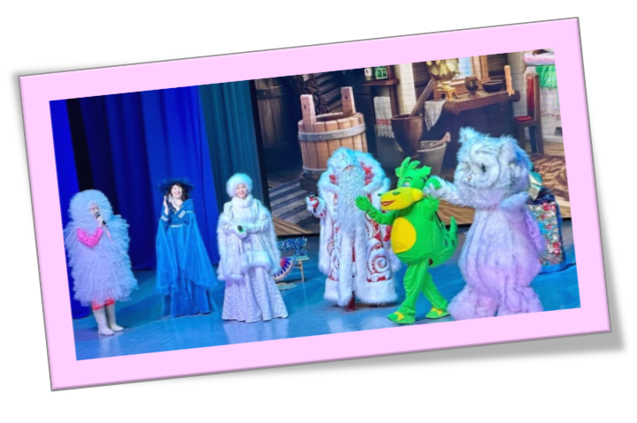
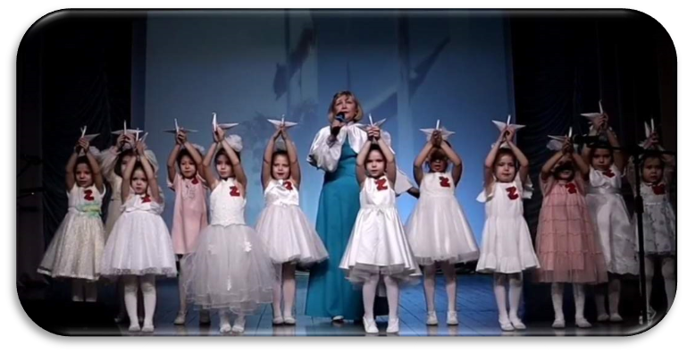
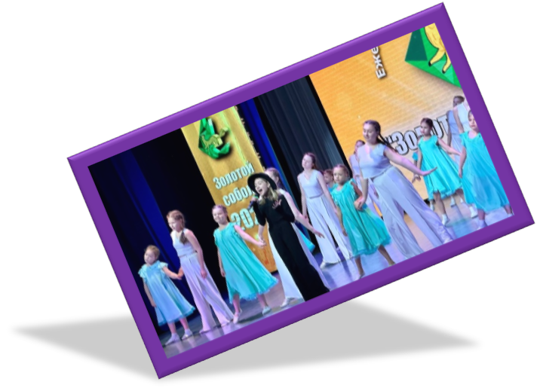
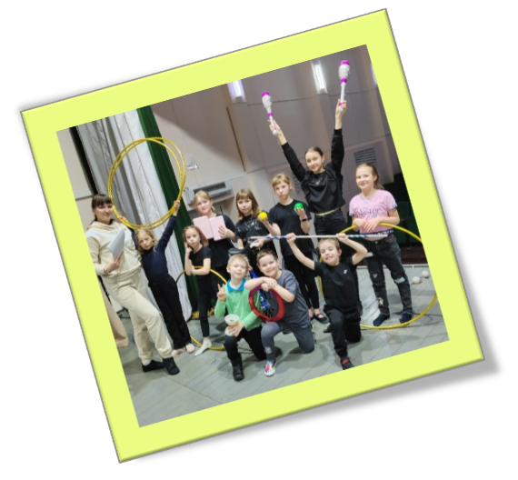
КУЛЬТУРА, КИНЕМАТОГРАФИЯ (тыс. руб.)
Наименование | 2025 год | 2026 год | 2027 год
Культура | 179 197.4 | 168 634.0 | 181 070.4
Другие вопросы в области культуры, кинематографии | 93 643.3 | 97 721.9 | 102 754.5
ИТОГО | 272 840.7 | 266 355.9 | 283 824.9
Источники

Slide 35
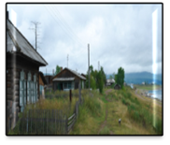
Межбюджетные трансферты на выплату заработной платы с начислениями на неё работникам учреждений культуры, находящихся в ведении органов местного самоуправления поселений и (или) оплату коммунальных услуг муниципальных учреждений (тыс. руб.)
Подымахинскому сельскому поселению
2025 год – 4 500.0
Янтальскому городскому поселению
2025 год – 2 900.0
Межбюджетные трансферты на создание условий для организации досуга и обеспечения жителей поселения услугами организаций культуры, в рамках муниципальной программы «Район моей мечты» (тыс.руб.)
Усть-Кутскому городскому поселению
2025 год – 5 000.0
Нийскому сельскому поселению
2025 год – 2 200.0
Ручейскому сельскому поселению
2025 год – 1 500.0

Slide 36
Другие вопросы в области здравоохранения(тыс. руб.)
Наименование | 2025 год | 2026 год | 2027 год
Другие вопросы в области здравоохранения | 510.0 | 510 | 510.0
Муниципальная программа «Профилактика социально значимых заболеваний в Усть-Кутском муниципальном образовании»
2025 год – 60.0
2026 год – 60.0
2027 год – 60.0
Муниципальная программа "Формирование системы мотивации граждан к ведению здорового образа жизни, включая здоровое питание и отказ от вредных привычек в Усть-Кутском муниципальном образовании«
2025 год – 450.0
2026 год – 450.0
2027 год – 450.0

Slide 37
СОЦИАЛЬНАЯ ПОЛИТИКА (тыс. руб.)
Наименование | 2025 год | 2026 год | 2027 год
Пенсионное обеспечение | 9 275.7 | 9 275.7 | 9 275.7
Социальное обеспечение населения | 12 787.2 | 11 200.0 | 9 200.0
Охрана семьи и детства | 18 657.7 | 18 911.2 | 19 173.1
Другие вопросы в области социальной политики | 14 345.0 | 14 345.0 | 14 404.1
ИТОГО | 55 065.6 | 53 731.9 | 52 052.9
Источники

Slide 38
Расходы по подразделу «Социальное обеспечение населения» (тыс. руб.)
МП «Поддержка социально ориентированных некоммерческих организаций и гражданских инициатив в Усть-Кутском муниципальном образовании»
2025 год – 2 000.0
2026 год – 2 000.0
МП «Привлечение медицинских кадров в медицинские организации, расположенные на территории Усть-Кутского муниципального образования»
2025 год – 9 027.2
2026 год – 8 000.0
2027 год – 8 000.0

Slide 39
МП «Обеспечение педагогическими кадрами муниципальных образовательных организаций Усть-Кутского муниципального образования»
2025 год – 1 200.0
2026 год – 1 200.0
2027 год – 1 200.0
МП «Старшему поколению – активное долголетие на территории Усть-Кутского муниципального образования»
2025 год – 560.0

Slide 40
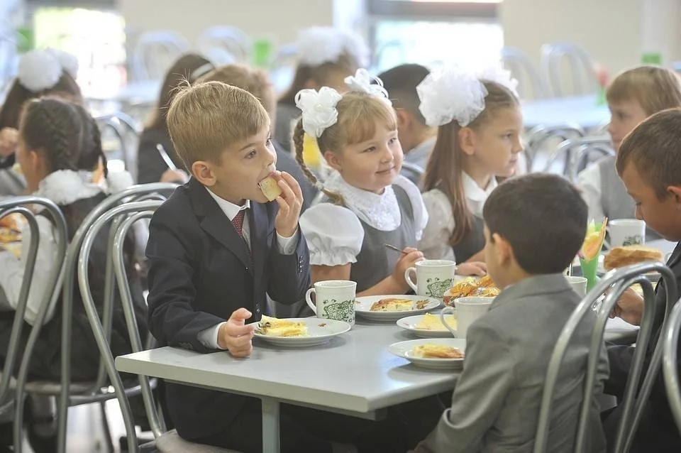
Расходы районного бюджета на обеспечение бесплатным питанием отдельных категорий обучающихся (тыс. рублей)
Областной бюджет
Местный бюджет
2025 год – 10 146.0
2026 год – 10 146.0
2027 год – 10 146.0
2025 год – 1 397.3
2026 год – 1 455.6
2027 год – 1 515.5
для детей из многодетных и малоимущих семей
для одного ребенка один из родителей которых призван на военную службу по мобилизации
Возрастная группа 7-11 лет
Возрастная группа 12 лет и старше
Областной бюджет
120 рублей
местный бюджет
15 рублей
135 рублей
Областной бюджет
104 рубля
Областной бюджет
120 рублей
местный бюджет
15 рублей
135 рублей

Slide 41
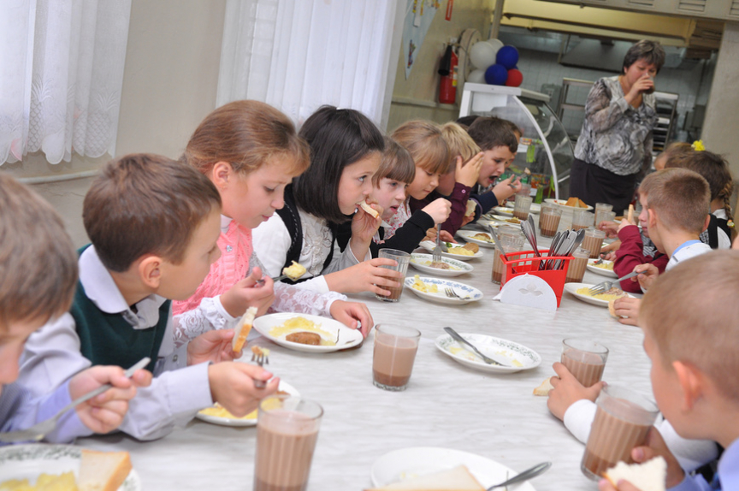
Распределение расходов бюджета Усть-Кутского муниципального образования на питание в общеобразовательных организациях (тыс. руб.)
на обеспечение бесплатным двухразовым питанием обучающихся с ограниченными возможностями здоровья в муниципальных общеобразовательных организациях в Иркутской области
на обеспечение бесплатным питанием обучающихся, пребывающих на полном государственном обеспечении в организациях социального обслуживания, находящихся в ведении Иркутской области, посещающих муниципальные общеобразовательные организации
2025 год – 269.2
2026 год – 269.2
2027 год – 269.2
на обеспечение бесплатным двухразовым питанием детей-инвалидов
2025 год – 2 438.0
2026 год – 2 438.0
2027 год – 2 438.0
Средства областного бюджета
2025 год – 7 377.6
2026 год – 7 377.6
2027 год – 6 800.3
Средства местного бюджета
2025 год – 1 511.1
2026 год – 1 511.1
2027 год – 2 147.5

Slide 42
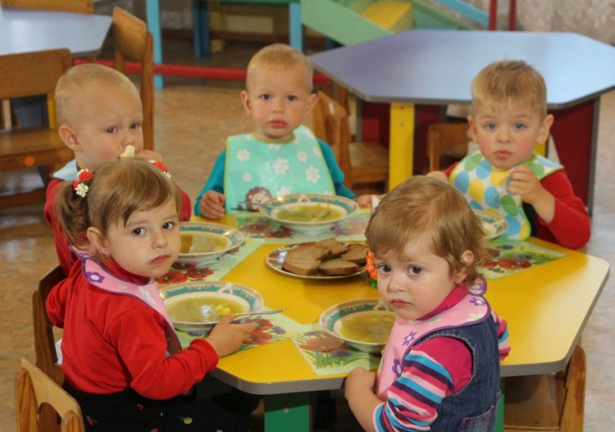
Распределение расходов бюджета Усть-Кутского муниципального образования на питание в дошкольных образовательных организациях (тыс. руб.)
60 детей

Slide 43
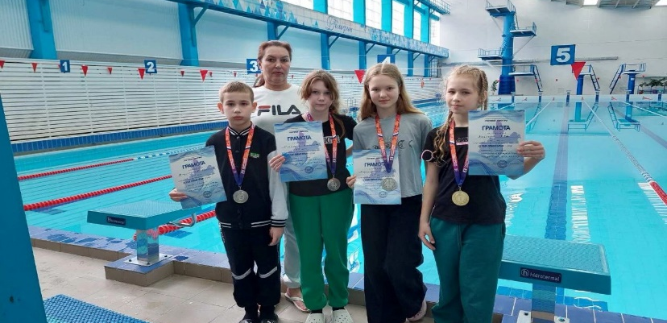
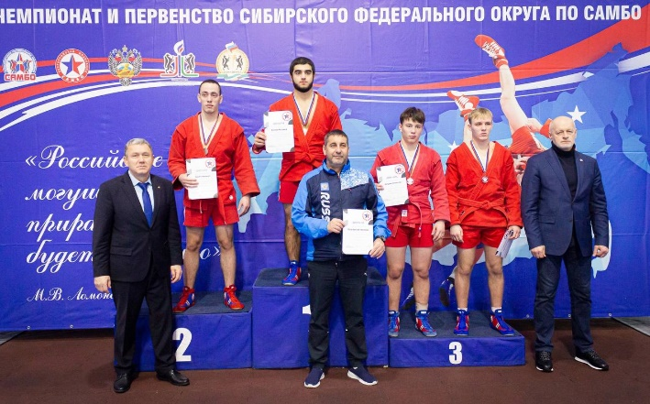
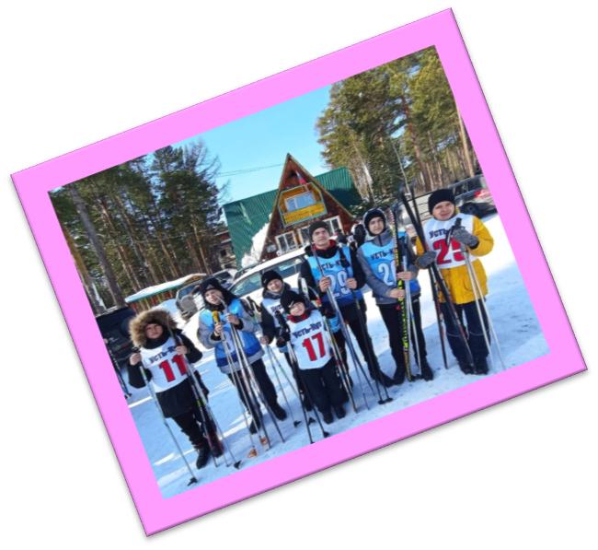
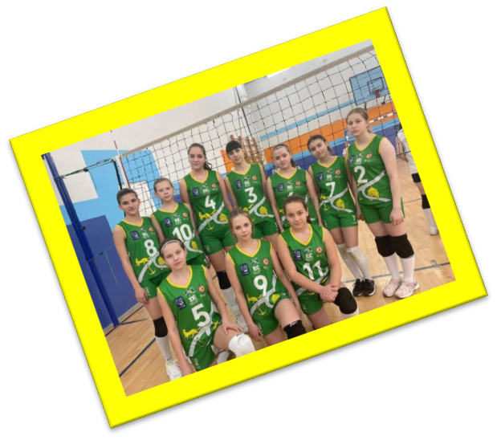
ФИЗИЧЕСКАЯ КУЛЬТУРА (тыс. руб.)
Наименование | 2025 год | 2026 год | 2027 год
ФИЗИЧЕСКАЯ КУЛЬТУРА | 386 869.8 | 259 023.3 | 274 113.2

Slide 44
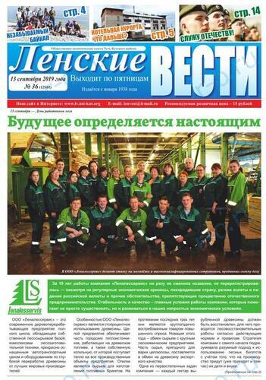
СРЕДСТВА МАССОВОЙ ИНФОРМАЦИИ (тыс. руб.)
ОБСЛУЖИВАНИЕ ГОСУДАРСТВЕННОГО (МУНИЦИПАЛЬНОГО) ДОЛГА (тыс. руб.)
0.0
300.0
300.0
2025 год – 13 904.0
2026 год – 13 904.0
2027 год – 13 904.0
2025 год
2026 год
2027 год

Slide 45
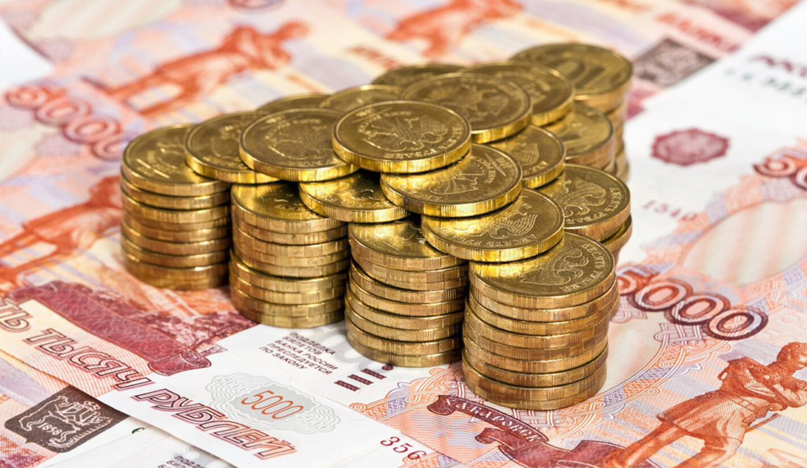
Дотации на выравнивание бюджетной обеспеченности поселений (тыс. руб.)
2025 ГОД
236 686.1
2026 ГОД
242 518.7
2027 ГОД
263 876.1

Slide 46
ФИНАНСОВОЕ ОБЕСПЕЧЕНИЕ МУНИЦИПАЛЬНЫХ ПРОГРАММ НА 2023-2027 ГОДЫ (тыс. руб.)
Наименование программы | Факт 2023 год | 2024 год | 2025 год | 2026 год | 2027 год
Муниципальная программа "Поддержка социально ориентированных некоммерческих организаций и гражданских инициатив в Усть-Кутском муниципальном образовании" | 1 630.0 | 1 620.0 | 2 000.0 | 2 000.0 | 0.0
Муниципальная программа "Комплексная профилактика правонарушений на территории Усть-Кутского муниципального образования" | 268.9 | 285.6 | 435.0 | 435.0 | 435.0
Муниципальная программа "Старшему поколению-активное долголетие на территории Усть-Кутского муниципального образования" | 656.9 | 459.9 | 560.0 | 0.0 | 0.0
Муниципальная программа "Содействие развитию субъектов малого и среднего предпринимательства, физических лиц, не являющихся индивидуальными предпринимателями и применяющих специальный налоговый режим " Налог на профессиональный доход" осуществляющих деятельность на территории Усть-Кутского муниципального образования" | 2 030.0 | 23 030.0 | 3 030.0 | 3 030.0 | 3 030.0
Муниципальная программа "Вектор детства, семьи, материнства на территории Усть-Кутского муниципального образования" | 1 479.7 | 1 434.7 | 2 010.0 | 2 010.0 | 2 010.0
Муниципальная программа "Безопасность населения и территории Усть-Кутского муниципального образования" | 276.4 | 831.3 | 2 920.8 | 0.0 | 0.0
Муниципальная программа "Район моей мечты" | 0.0 | 0.0 | 67 834.4 | 0.0 | 0.0
Муниципальная программа "Профилактика социально значимых заболеваний в Усть-Кутском муниципальном образовании" | 2 396.5 | 3 657.1 | 9 087.2 | 8 060.0 | 8 060.0
Муниципальная программа "Поддержка и развитие муниципальных дошкольных образовательных организаций Усть-Кутского муниципального образования" | 10 787.3 | 44 319.6 | 54 409.9 | 33 206.7 | 0.0
Муниципальная программа "Организация летнего отдыха, оздоровления и занятости детей и подростков Усть-Кутского муниципального образования" | 14 085.6 | 17 693.0 | 29 256.3 | 15 708.8 | 16 202.5
Муниципальная программа "Совершенствование организации питания в муниципальных образовательных организациях, расположенных на территории Усть-Кутского муниципального образования" | 38 078.1 | 66 037.3 | 49 652.6 | 47 412.1 | 45 852.3
Муниципальная программа "Обеспечение пожарной безопасности на объектах образовательных организаций Усть-Кутского муниципального образования" | 26 077.2 | 17 346.0 | 5 026.7 | 720.4 | 720.4
Муниципальная программа "Обеспечение педагогическими кадрами муниципальных образовательных организаций Усть-Кутского муниципального образования" | 6 559.3 | 9 246.1 | 16 525.0 | 16 525.0 | 16 525.0

Slide 47
Наименование программы | Факт 2023 год | 2024 год | 2005 год | 2026 год | 2027 год
Муниципальная программа "Развитие дополнительного образования Усть-Кутского муниципального образования" | 76 767.9 | 112 854.9 | 152 032.2 | 97 076.9 | 97 336.9
Муниципальная программа "Поддержка и развитие муниципальных общеобразовательных организаций Усть-Кутского муниципального образования" | 142 085.4 | 605 213.3 | 620 107.2 | 391 022.8 | 215 605.0
Муниципальная программа "Развитие культуры Усть-Кутского муниципального образования" | 30 344.6 | 10 440.8 | 9 432.4 | 15 134.7 | 6 448.0
Муниципальная программа "Развитие физической культуры и спорта в Усть-Кутском муниципальном образовании" | 233 017.6 | 301 951.7 | 366 185.4 | 258 973.3 | 274 063.2
Муниципальная программа "Доступная среда для инвалидов и маломобильных групп населения" | 1 208.7 | 5 065.0 | 4 150.0 | 900.0 | 580.0
Муниципальная программа "Повышение безопасности дорожного движения в Усть-Кутском муниципальном образовании" | 5 256.2 | 1 633.7 | 4 268.1 | 1 093.0 | 0.0
Муниципальная программа "Профилактика терроризма и экстремизма на территории Усть-Кутского муниципального образования" | 12 686.7 | 14 844.9 | 3 224.0 | 190.0 | 190.0
Муниципальная программа "Энергосбережение и повышение энергетической эффективности Усть-Кутского муниципального образования" | 76 193.3 | 41 889.0 | 20 462.7 | 3 095.0 | 3 095.0
Муниципальная программа "Построение, развитие и внедрение аппаратно-программного комплекса "Безопасный город" | 1 612.0 | 1 045.7 | 4 931.3 | 1 526.8 | 1 526.8
Муниципальная программа "Молодежная политика Усть-Кутского района" | 2 980.8 | 5 200 | 47 047.6 | 45 417.6 | 45 847.6
Муниципальная программа "Развитие туризма на территории Усть-Кутского муниципального образования" | 0.0 | 0.0 | 1 205.0 | 1 205.0 | 1 205.0
Муниципальная программа "Развитие сельского хозяйства и поддержка развития рынков сельскохозяйственной продукции, сырья и продовольствия в Усть-Кутском муниципальном образовании" | 3 256.9 | 7 312.5 | 14 700.0 | 14 700.0 | 14 700.0
Муниципальная программа "Формирование системы мотивации граждан к ведению здорового образа жизни, включая здоровое питание и отказ от вредных привычек в Усть-Кутском муниципальном образовании" | 450.0 | 449.9 | 450.0 | 450.0 | 450.0
ИТОГО | 585 860.1 | 1 293 862.0 | 1 490 943.8 | 959 893.1 | 753 882.7

Slide 48
КОНТАКТНАЯ ИНФОРМАЦИЯ
КОМИТЕТ ПО ФИНАНСОВОЙ
ПОЛИТИКЕ И БЮДЖЕТУ
АДМИНИСТРАЦИИ УСТЬ-КУТСКОГО
МУНИЦИПАЛЬНОГО ОБРАЗОВАНИЯ
Адрес: Иркутская область, г. Усть-Кут, ул. Халтурина д. 52
тел. 8(3952) 43-51-81 доб. 202
E-mail: fin11@govirk.ru
Интернет –сайт: www.admin-ukmo.ru
Спасибо за внимание!

